Slide 1
Mini-jogo bullet hell Touhou-like
Arquitetura orientada a eventos e máquinas de estados em Lua/LÖVE2D
Nome: Sol Castilho Araújo de Moraes Sêda
Matricula: 2511704
Notes:
Fonte: arquitetura e requisitos fornecidos na conversa do projeto Touhou-like.

Slide 2
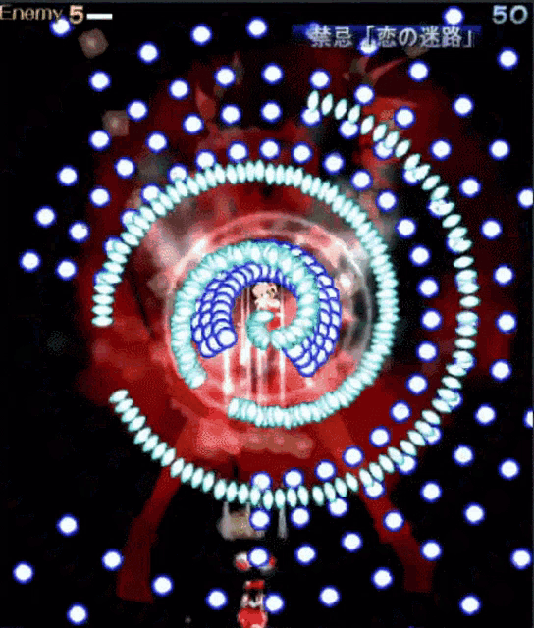
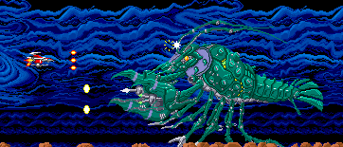
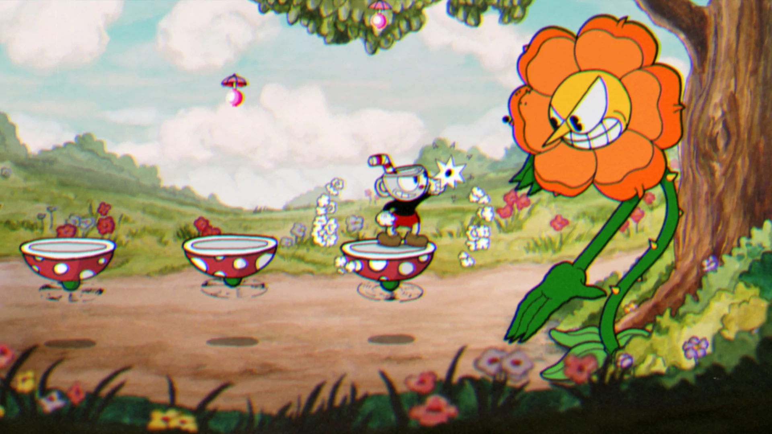
O que é um Bullet Hell
“Bullet hell (ou danmaku, que significa "cortina de balas") é um subgênero de jogos de tiro (shoot 'em up) focado em desviar de uma quantidade extrema e caótica de projéteis inimigos na tela”
Mini-jogo bullet hell em Lua/LÖVE2D · Sistemas Reativos
2
Notes:
Fonte: arquitetura e requisitos fornecidos na conversa do projeto Touhou-like.

Slide 3
Objetivo do projeto
Construir um jogo que responda continuamente a entradas, colisões, temporizadores e mudanças de fase.
CICLO DE JOGO
Entrada do jogador
Jogabilidade
Movimento, foco, disparo e sobrevivência em alta densidade de projéteis
Eventos e colisões
Atualização do mundo
Estrutura
Módulos pequenos coordenados por eventos e estados
Evolução
O laço se repete a cada frame
Timeline de inimigos, chefe multi fase e padrões reutilizáveis
2
Notes:
Fonte: arquitetura e requisitos fornecidos na conversa do projeto Touhou-like.

Slide 4
Arquitetura orientada a eventos
player
Controla as entradas do teclado e vida do jogador
state_machine
Estado global
event_manager
publica e distribui eventos
enemy / boss
Comportamento dos inimigos
stage_controller
Controla a timeline do jogo
bullet_manager / bullet_pattern
Controla os projéteis e o estilo deles
Os módulos não precisam conhecer a implementação uns dos outros. Eles conhecem eventos e contratos.
3
Notes:
Fonte: arquitetura e requisitos fornecidos na conversa do projeto Touhou-like.

Slide 5
Diagrama de classes e responsabilidades
event_manager
player
FSM, entrada, dano e disparo
state_machine
controla menu, fase, boss e vitória
enemy
FSM e comportamento comum
stage_controller
timeline e emissão de spawns
bullet_pattern
circle · aimed · spread · spiral
boss
FSM de fases e movimentação
bullet_manager
criação, atualização e colisões
4
Notes:
Fonte: arquitetura e requisitos fornecidos na conversa do projeto Touhou-like.

Slide 6
Máquina de estados global
BOSS_DEFEATED
VICTORY
START_GAME
STAGE_FINISHED
MENU
PLAYING
BOSS
GAME OVER
PLAYER_GAME_OVER
5
Notes:
Fonte: arquitetura e requisitos fornecidos na conversa do projeto Touhou-like.

Slide 7
Máquinas de estados das entidades
normal
focus
invincible
dead
Player
PLAYER_HIT ativa invencibilidade temporária
entering
attacking
leaving
dead
Enemy
Movimento e ataque mudam sem condicionais dispersas
entrada
regra ativa
transição
efeito
Responsabilidade
Cada atualização executa apenas o comportamento do estado atual
6
Notes:
Fonte: arquitetura e requisitos fornecidos na conversa do projeto Touhou-like.

Slide 8
FSM do boss: dificuldade por fases
POSITION_REACHED
HP ≤ 70%
HP ≤ 35%
HP ≤ 0
entering
entrada na arena
phase1
anéis + tiro mirado
phase2
espiral + leque
phase3
espiral dupla + anéis
defeated
fim do combate
Movimento horizontal
Pontos aleatórios
Horizontal acelerado
BOSS_PHASE_CHANGED comunica a transição. BOSS_SHOOT solicita o padrão de projéteis. BOSS_DEFEATED encerra o encontro.
7
Notes:
Fonte: arquitetura e requisitos fornecidos na conversa do projeto Touhou-like.

Slide 9
StageController e timeline de spawn
0 s
6 s
fim
START_GAME
SPAWN_ENEMY
STAGE_FINISHED
2 s
10 s
SPAWN_ENEMY
ENEMY_SHOOT
O tempo de fase funciona como entrada reativa. Ao atingir um marco, o controlador publica o evento correspondente.
8
Notes:
Fonte: arquitetura e requisitos fornecidos na conversa do projeto Touhou-like.

Slide 10
Fluxo de eventos e projéteis
stage_controller
event_manager
enemy
bullet_pattern
bullet_manager
player / enemy / boss
SPAWN_ENEMY
criar inimigo
ENEMY_SHOOT
selecionar padrão
create(x, y, angle)
colisão / dano
9
Notes:
Fonte: arquitetura e requisitos fornecidos na conversa do projeto Touhou-like.

Slide 11
Video de apresentação
9
Notes:
Fonte: arquitetura e requisitos fornecidos na conversa do projeto Touhou-like.

